Slide 1
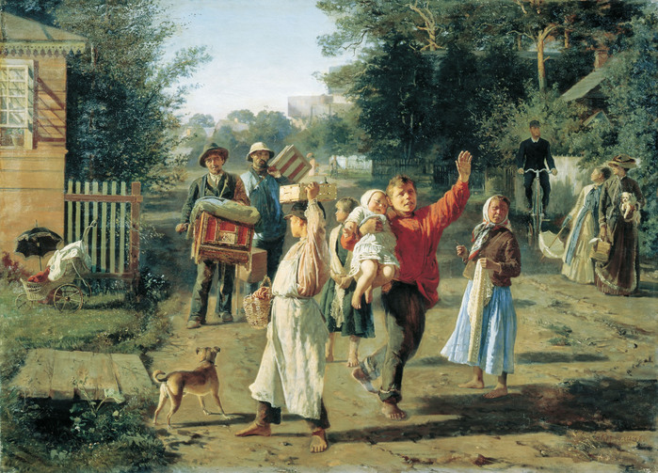

Картины о жизни людей и животных
Изобразительное искусство, 1 класс
Урок 28
© ООО «Баласс», 2013

Slide 2
Попробуйте определить жанр этого произведения.
Эту картину можно назвать натюрмортом? Почему?
Как бы вы назвали то, что здесь изображено?
А пейзажем, ведь здесь изображена природа?
Тогда портретом?
Notes:
А. Корзухин «Петрушка идет»

Slide 3
Когда художник изображает натюрморт, он сначала ставит его на столе, а потом рисует с натуры. А как же быть с сюжетными картинами, ведь людей не заставишь стоять долгие месяцы? А некоторые картины писались долго.

Slide 4
Формулирование проблемы
Как художники создают картины, на которых изображена жизнь людей и животных?
Возможны и другие варианты проблемного вопроса

Slide 5
Есть художники, которые в своих картинах показывают нам разные стороны человеческой жизни. Каждая картина – как бы застывшая сценка. То, о чем «рассказывается» в таких картинах, называется сюжетом.

Slide 6
Как художники называют то, о чём рассказывают в картинах?
А картины, отражающие жизнь людей, можно назвать сюжетными картинами?
Так что же в первую очередь нужно сделать художнику, чтобы создать сюжетную картину?

Slide 7
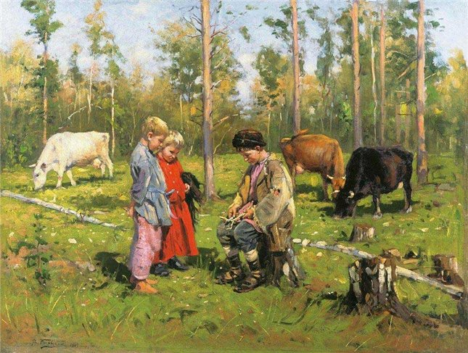
Что происходит на картине?
Какое настроение передано в картине?
Составь по картине рассказ.
Кто и что изображено на картине?
Notes:
К. Маковский «Пастушки»

Slide 8
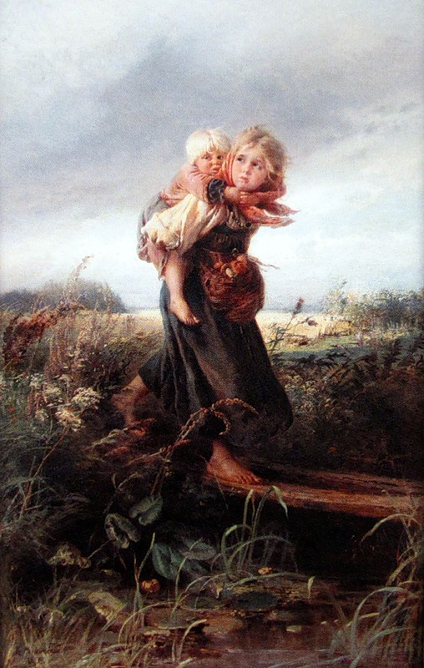
Кто и что изображено на картине?
Что происходит на картине?
Какое настроение передано в картине?
Составь по картине рассказ.
Notes:
К. Маковский «Дети, бегущие от грозы»

Slide 9
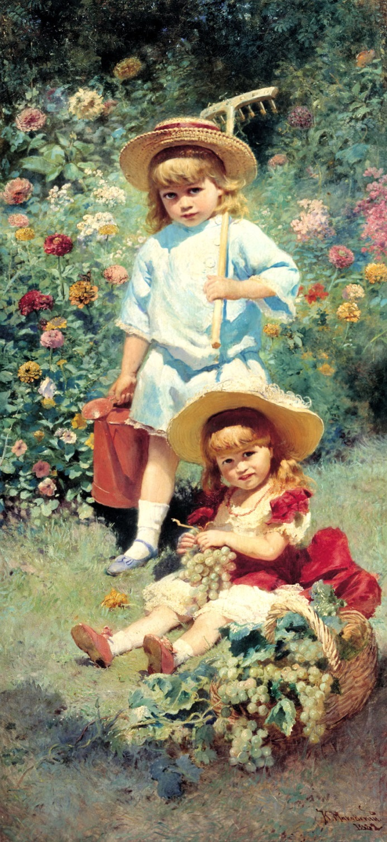
Кто и что изображено на картине?
Что происходит на картине?
Какое настроение передано в картине?
Составь по картине рассказ.
Notes:
К. Маковский «Портрет детей художника»

Slide 10
Что необходимо сделать художнику, после того как он выбрал сюжет?

Slide 11
Выражение решения проблемы
Как художники создают картины, на которых изображена жизнь людей и животных?

Slide 12
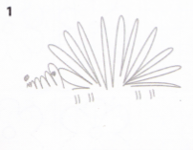
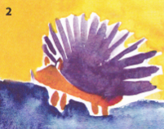
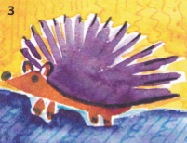
Продуктивное задание

Slide 13
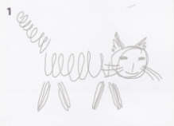
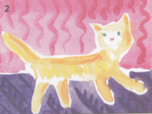
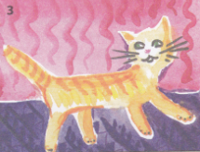
Продуктивное задание

Slide 14
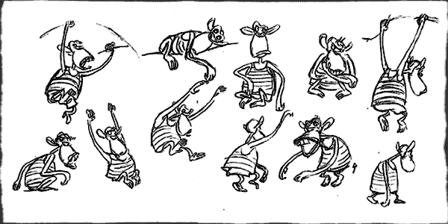
Продуктивное задание

Slide 15
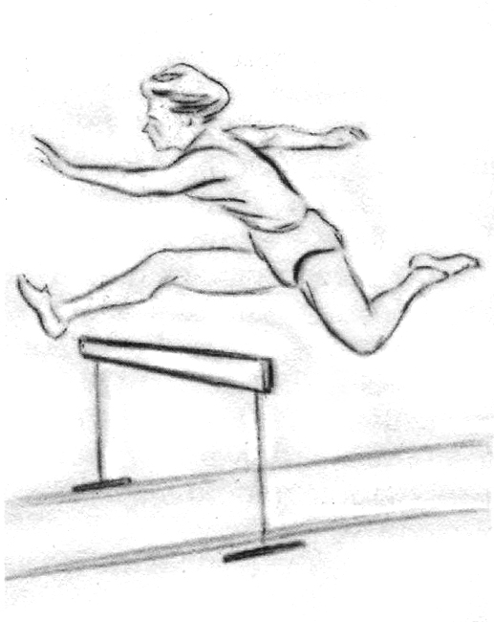

Slide 16
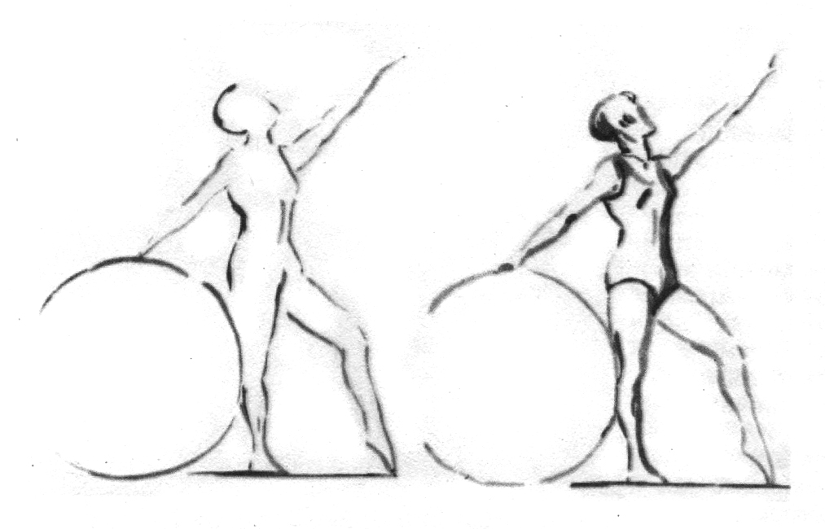

Slide 17
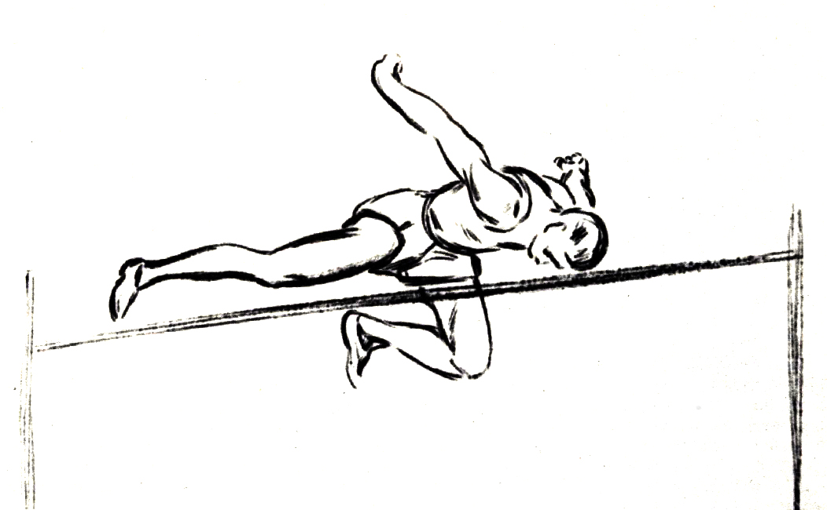

Slide 18
Рефлексия
Оцените свою работу на уроке:
– Что тебе нужно было сделать? Какое было задание?
– Ты справился с заданием? Полностью?
–Самостоятельно или с чьей-то помощью? С чьей?
– Ты доволен своей работой или хотел бы что-нибудь изменить?

Slide 19
Домашнее задание
Принести: Рабочую тетрадь, альбом, карандаш, акварель, кисти (№ 4, № 6), акварельные карандаши или фломастеры.

